Slide 1




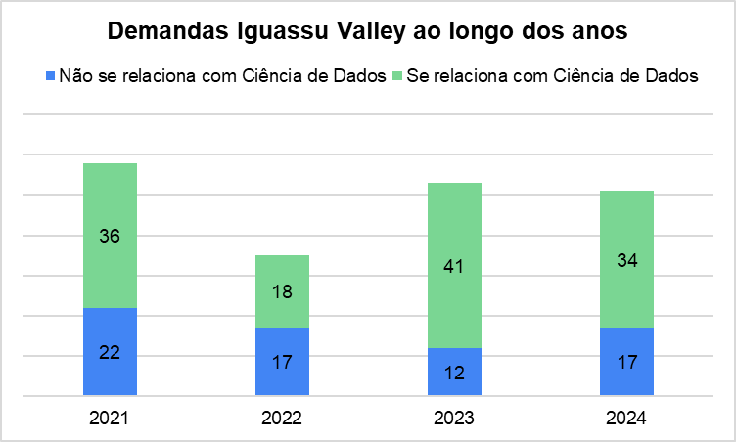















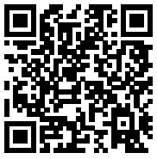
“Ciência de Dados no Contexto Regional: ICTs, IES e o Programa de Inovação Aberta do Link Iguassu Valley”
Autores: Carla Michelle Byk¹; Jennyffer Karolynne Silva Borges²; Peterson Carlos Zimmermann Mai³ Docente: Eduardo César Dechechi⁴
carla.byk@unioeste.br²; Jennyferkborges@gmail.com²; peterson.mai@unioeste.br³; eduardo.dechechi@unioeste.br⁴
INTRODUÇÃO
RESULTADOS PRELIMINARES
A ciência de dados é uma área estratégica para o desenvolvimento de soluções em Instituições de Ciência e Tecnologia (ICTs) e Instituições de Ensino Superior (IES). No oeste do Paraná, essas instituições possuem potencial para contribuir com o crescimento regional.
OBJETIVOS
Mapear ações e competências em ciências de dados das ICT’s e IES da região Oeste do Paraná;
Elaborar um benchmarking das incubadoras de empresas, avaliando a quantidade de start-up’s da área de Ciência de dados na região Oeste do Paraná.
Qualificar demandas empresariais da área de ciência de dados dos últimos eventos “Link Iguassu Valley”.
Análise preliminar das demandas no Link Iguassu Valley aponta necessidades relacionadas à ciência de dados;
Ampliação de soluções baseadas em dados na região Oeste indica a importância de conectar competências de C,T&I nas ICT’s, IES e incubadoras às exigências do mercado.
Resultados Esperados:
Mapear as áreas de atuação e especialização em ciência de dados das ICTs e IES do oeste do Paraná.
Identificar demandas específicas e conectá-las às capacidades técnicas disponíveis nas instituições.
Consolidar informações em um relatório estratégico que possibilite direcionar esforços para atender ao mercado.
Favorecer a conexão e colaboração entre ICTs, IES e empresas por meio do Link Iguassu Valley.
Facilitar a criação de parcerias para fortalecer o ecossistema regional de inovação.
METODOLOGIA
ATIVIDADES
Mapear: - ICT’s, IES e incubadoras;
- Demandas Link Iguassu Valley
Coleta de Dados
Organização dos Dados
Análise Comparativa
Classificação de demandas
Relatório Final
CONTRIBUIÇÕES
INDICADORES DE DESEMPENHO
(CAPES / SUCUPIRA)
Científica e/ou técnica e/ou tecnológica:
Identificação de áreas de atuação em ciência de dados, fortalecendo a pesquisa e inovação regional.
Tecnológico:
Identificação de áreas estratégicas em ciência de dados.
Para a empresa e área:
Base para alinhamento entre competências institucionais e demandas empresariais.
Econômico:
Alinhamento de competências institucionais às demandas regionais
Para a sociedade:
Promoção de desenvolvimento regional por meio de colaboração em ciência de dados.
ODS 9 - Indústria, Inovação e Infraestrutura.
Meta 9.5 dos ODS Fortalecer a pesquisa científica e a inovação
Para o mestrando e mestrado:
Aplicação prática de conceitos acadêmicos e fortalecimento da formação profissional.
Programa de Pós Graduação em Tecnologias, Gestão e Sustentabilidade
(Mestrado Profissional) ​
www.unioeste.br/ppgtgs - (45) 3576-8279
Projeto final
Inovações tecnológicas e portfólio de tecnologias 2º semestre 2024
Prof Dr. Eduardo C. Dechechi

